Slide 1
Fii Project Keeper
Realizat de: Pantelemon Victor-Stefan
Coordonator Științific: Frăsinaru Cristian

Slide 2
Cuprins
1. Descriere aplicație 3
2. Descriere proces 4
3. Diagrama Use Case 5
4. Prezentare aplicație 6
5. Arhitectura 15
6. Prezentare Implementare 18
7. Concluzii 23

Slide 3
Descriere aplicație
Fii Project Keeper este o aplicație cu scop educational avand ca obiectiv managementul de proiecte din cadrul facultății.
Aplicația oferă atât studenților cât și profesorilor un mediu centralizat în care aceștia să își stocheze lucrările.

Slide 4
Descriere Proces
Întregul proces se împarte în 3 etape și anume:
Propunearea unei teme de proiect
Încărcarea proiectelor
Vizualizarea si descarcarea proiectelor

Slide 5
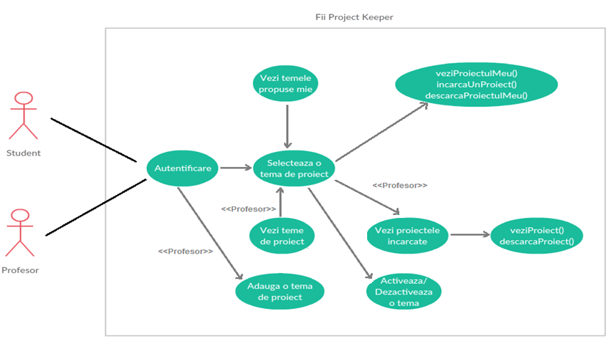
Diagrama Use Case

Slide 6
Autentificarea
Utilizatorul introduce numele și parola peste care se aplică un hash.
Daca autentificarea este cu succes datele utilizatorului sunt preluate din baza de date și asociate sesiunii. In caz contrar este afisat un mesaj de eroare.

Slide 7
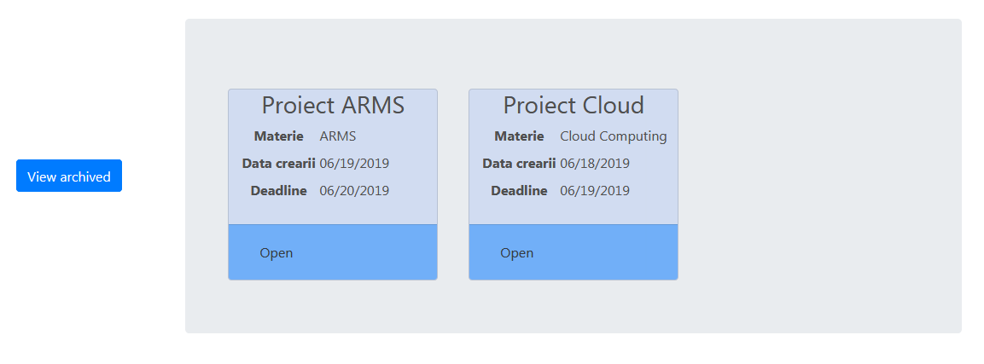
Prezentare aplicație
In calitate de student utilizatorul poate să vadă temele de proiect în care este sau a fost implicat.

Slide 8
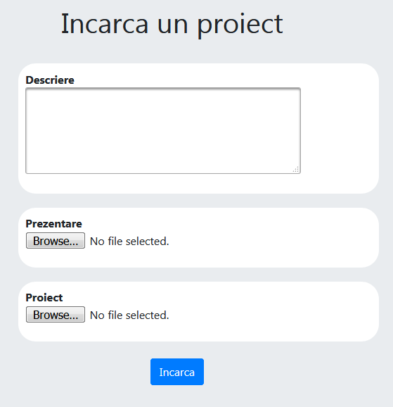
Prezentare aplicație
Utilizatorul poate să încarce o singură soluție pe tema. Încărcarea repetata a unui proiect se face prin suprascrierea vechiului proiect.

Slide 9
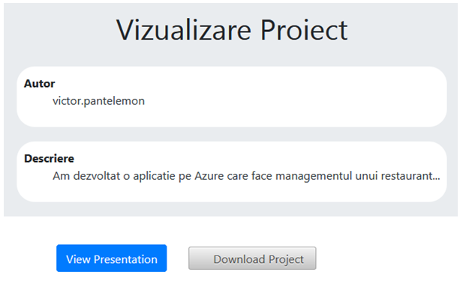
Prezentare aplicație
Dupa închiderea unei teme de proiect utilizatorul poate doar să își vadă și să își descarce proiectul, acesta nu se mai poate suprascrie.

Slide 10
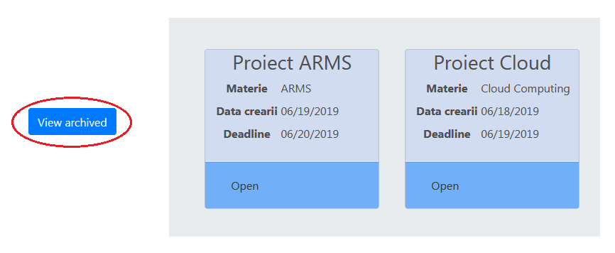
Prezentare aplicație
Utilizatorul in calitate de profesor poate să vadă toate temele de proiect active și inactive.

Slide 11
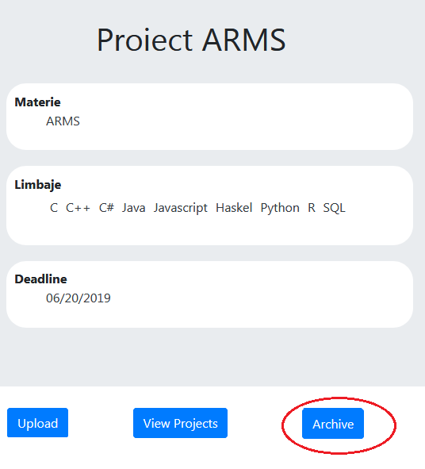
Prezentare aplicație
Poate închide și redeschide o temă de proiect.

Slide 12
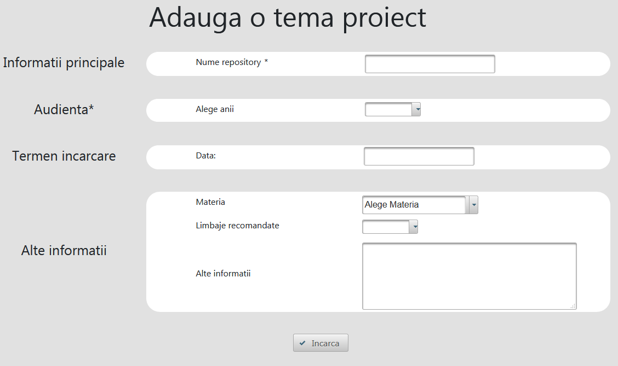
Prezentare aplicație
Poate adăuga o temă de proiect.

Slide 13
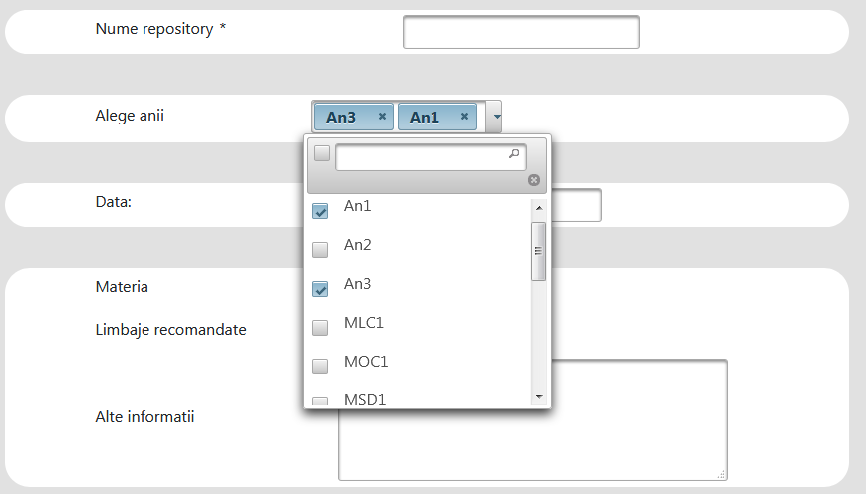
Prezentare aplicație
Accesul la o temă de proiect se face pe baza anului de studiu.

Slide 14
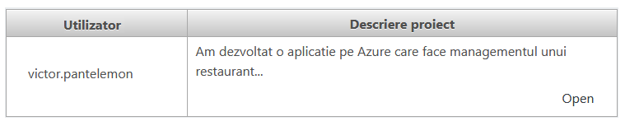

Prezentare aplicație
Poate vedea și descărca orice proiect.
Suprascrierea unui proiect se poate face doar de către autor.

Slide 15
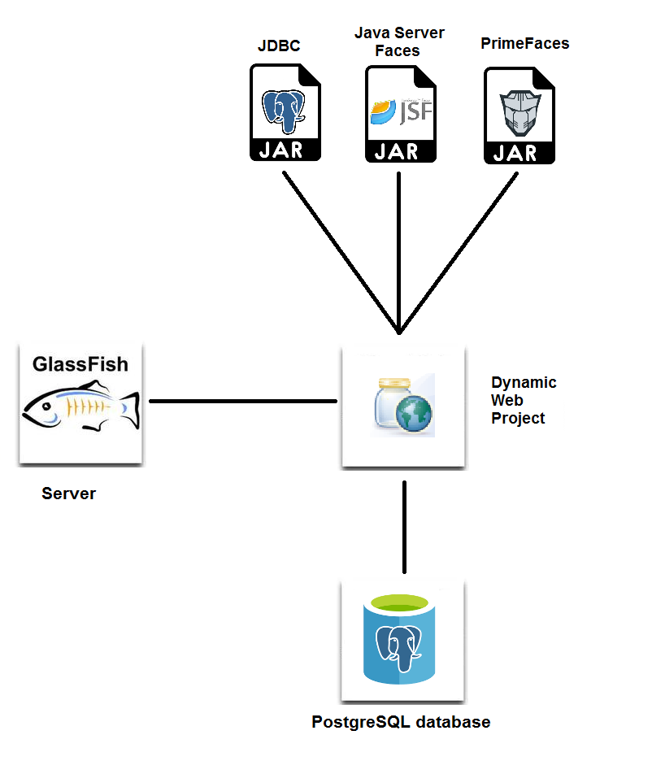
Dependențe
Tehnologii utilizate:
Java Server Faces
PrimeFaces

Slide 16
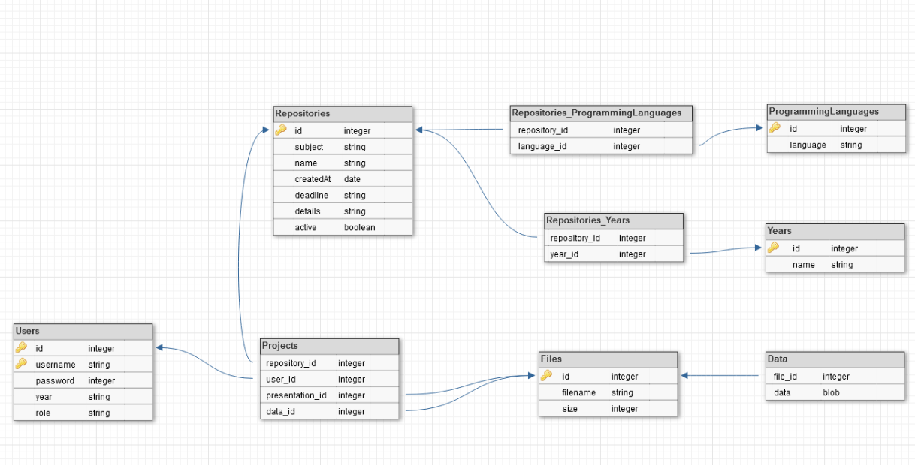
Baza De Date

Slide 17
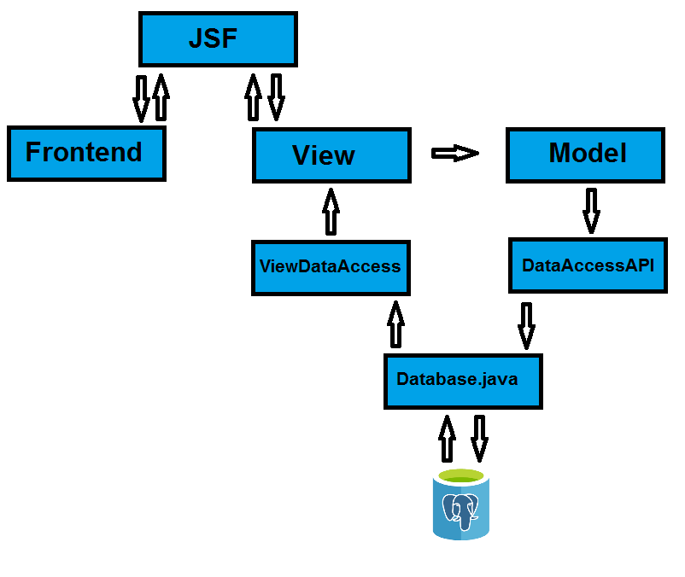
Scrierea si citirea
JSF face legatura între Frontend și View
Scrierea se face cu cu obiecte complete(Model)
Citirea se face cu obiecte parțiale(View)

Slide 18
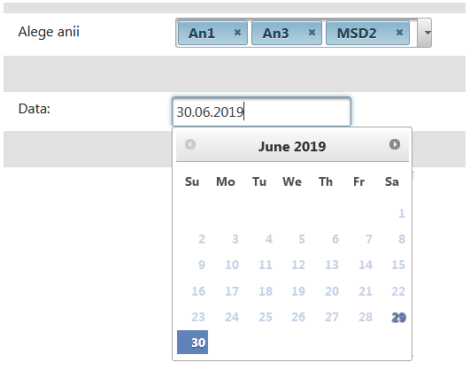
PrimeFaces
Paginile web folosesc componente din librăria PrimeFaces și elemente din JSF

Slide 19
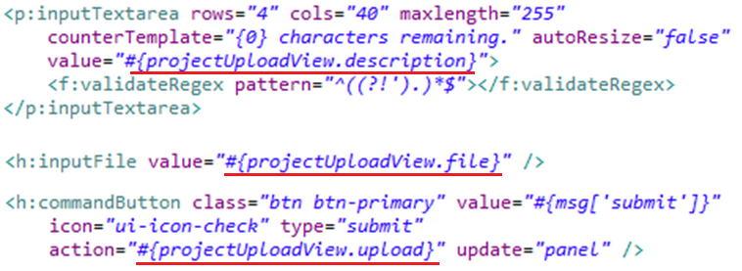
Java Server Faces
JSF face automat legătură între elementele din frontend cu clasele din backend.

Slide 20
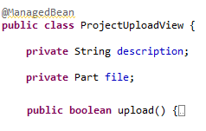
Java Server Faces
Legătură între entități se face automat în funcție de nume
Clasa trebuie să aibă adnotarea @ManagedBean
Metodele trebuie să fie publice iar membrii să aibă getteri si setteri publici

Slide 21
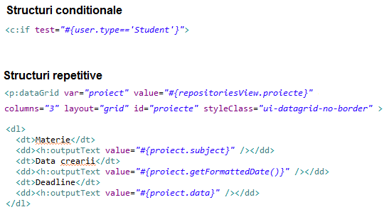
Conținut dinamic
Paginile sunt preprocesate când sunt accesate.

Slide 22

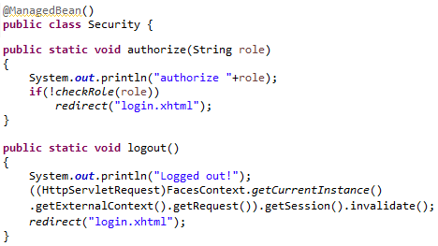
Controlul accesului
Controlul accesului se face prin intermediul clasei “Security” care se ocupă de verificarea de roluri, redirectări și invalidări de sesiune.

Slide 23
Concluzii
Conform capitolului 2 putem spune ca modul de interactiune cu aplicatia este simplu
Interfata web este sugestiva
Arhitectura aplicatiei este usor de inteles

Slide 24
Demo

